Slide 1
Status Report 2
Sistema de Ensalamento Automático

Slide 2
TIME 2 - SISTEMA DE ENSALAMENTO AUTOMÁTICO
Andre Filho (acasf@cin.ufpe.br)
Fábio Eduardo (felm@cin.ufpe.br)
Marcio Wendell (mwmcj@cin.ufpe.br)
Pablo Timoteo (ptn@cin.ufpe.br)
Victor Barros (vbmn@cin.ufpe.br)

Slide 3
Roteiro
01
02
03
04
Contexto
Tudo que envolve o problema.
Problema
Entendimento das nuances e características do problema.
Solução
Nossa proposta para resolução do problema.
Proposta de Valor
Entendimento dos benefícios.

Slide 4
Roteiro
05
06
07
04
Validação do Cliente
Detalhes sobre a interação com o cliente.
Planejamento e Gerenciamento
Ferramentas e métodos utilizado para lidar com o projeto
Planos de Implantação
Fatores críticos para a implantação do sistema

Slide 5
1 - Contexto
O que é ensalamento?
Processo de alocar professor e alunos em uma sala de aula

Slide 6

Como funciona atualmente na UFPE
SIGA
Professor
SIGA gera lista de alunos.
Professor convida os alunos Para a sala.
Professor cria sala de aula virtual.
Aluno
Aluno entra na sala de aula.
Fim do Processo de ensalamento.

Slide 7
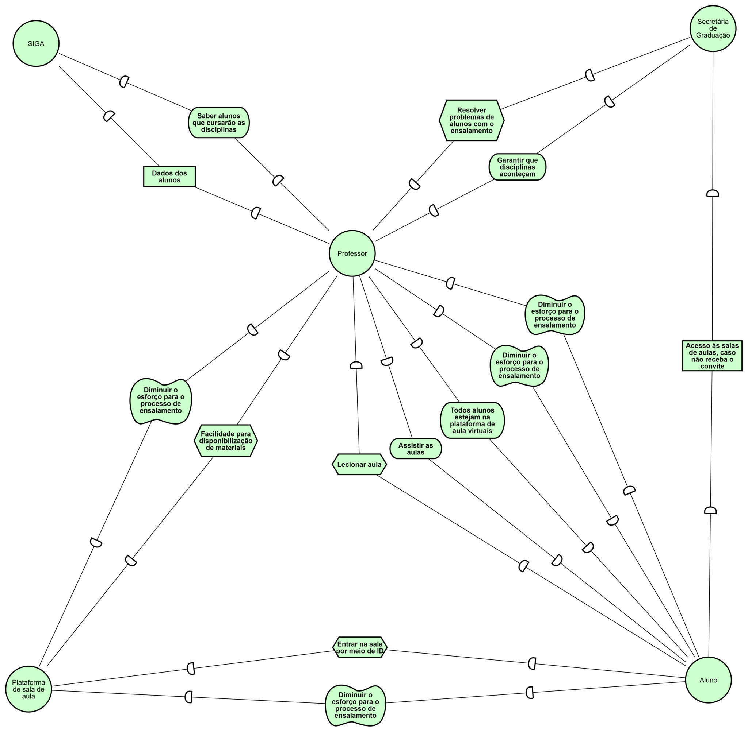
Entendendo o problema através do diagrama I*

Slide 8
2 -Entendendo o problema
Procedimentos
Pessoas
Não há padrão de processos
Trabalho manual para realizar o ensalamento
Pouca habilidade dos professores com ferramentas digitais

Slide 9
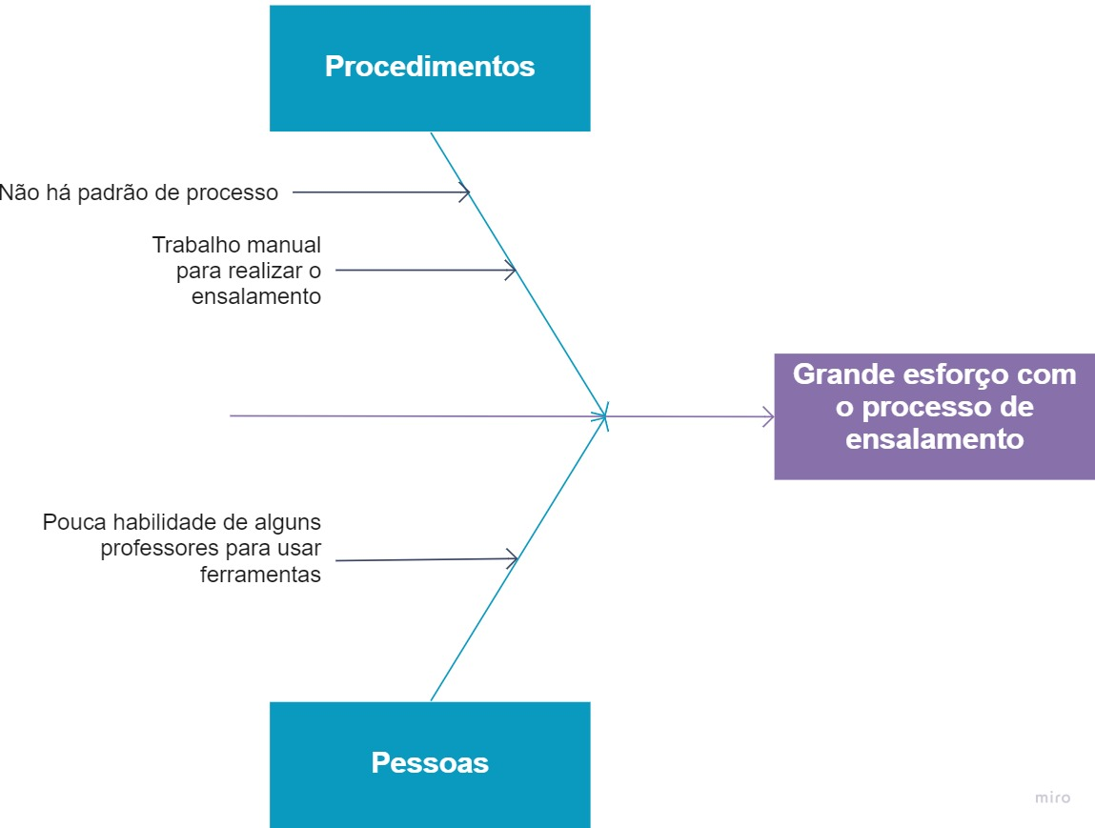
Modelo Ishikawa

Slide 10

3 - Mergulhando na solução
3.1 Entendimento da solução
3.2 Entendimento tecnológico da solução
3.3 Como viabilizar isso?

Slide 11
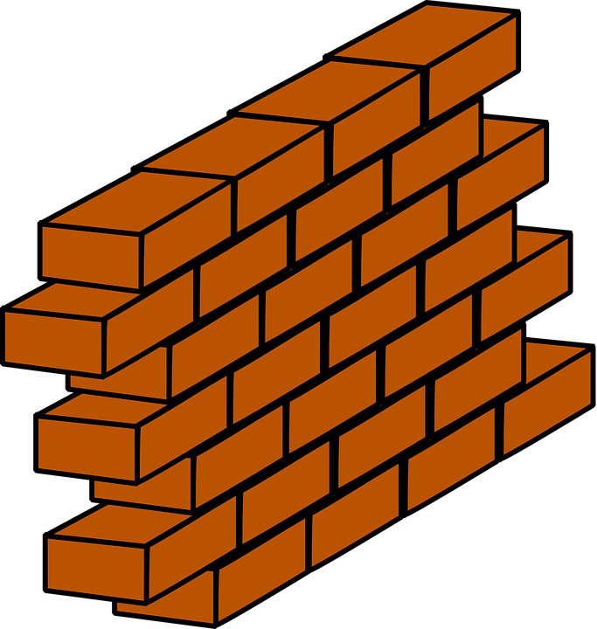


3.1 Entendimento da solução
a) ESTADO ATUAL
Sistema de gestão acadêmica
Ex: Siga
Plataforma de sala de aula virtual
Ex: Classroom, Micro. teams.

Slide 12
3.1 Entendimento da solução
b) Onde queremos chegar
Sistema de gestão acadêmica
Plataforma de sala de aula virtual

Slide 13
3.1 Entendimento da solução
c) O que precisa ser feito?
Sistema de gestão acadêmica
Sistema de ensalamento automático
Plataforma de sala de aula virtual

Slide 14

3.2 Entendimento Tecnológico da solução
Arquitetura de Microsserviços
Sistema de ensalamento
API
SIGA
M

Slide 15
3.3 Como viabilizar isso?
Mapear Nuances do Processo
Como lidar com variações da modificação de matrícula?
Mapeamento de gatilhos do Sistema
Onde cada processo começa?
Onde termina?
Tem pontos intermediários relevantes?

Slide 16

Mapeamento de gatilhos
Oferta de disciplinas
Sistema de gestão acadêmica
Plataforma
Coordenações do curso ofertam disciplinas
SIGA gera lista de alunos.
???
Plataforma cria sala de aula virtual
Alunos e professores
Integrantes da sala são adicionados
Fim do Processo de ensalamento.
Todos notificados

Slide 17
4- Geração de Valor
Professores pouparão tempo devido à diminuição do trabalho braçal
Os professores ficariam menos confusos com a entrada e saída dos alunos em suas matérias
Professores
Estudantes
Professores
Coordenações
Os estudantes não vão se ver confusos na organização de seus ambientes de aprendizado virtuais
As coordenações agora se despenderiam menos esforço na hora de modificar a matrícula dos alunos

Slide 18

5.0 - Validação com o cliente
Contato
Proposta
A equipe teve em média um contato por mês desde o início da disciplina com o cliente.
O cliente entrou em acordo com a equipe para que o sistema seja baseado numa arquitetura de microservices.

Slide 19





6.0 - Planejamento e Gerenciamento da equipe
A equipe tem utilizado o trello como ferramenta principal de gestão das atividades necessárias para o projeto.
Organizamos uma reunião semanal (segundas ou terças) para debater sobre os problemas no andamento do projeto
piStar

Slide 20
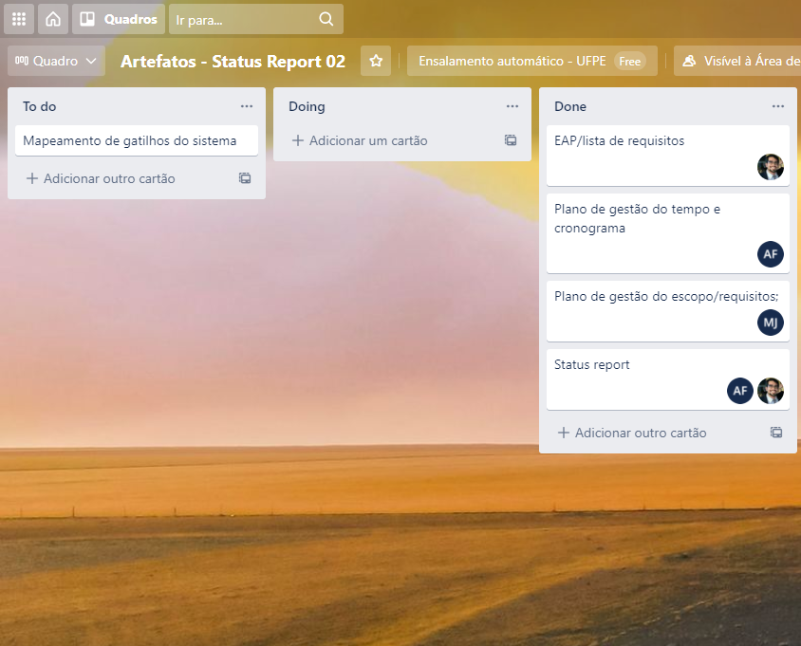

Slide 21

Backlog
O que foi planejado? Funcionou?
Notes:
É importante ter algum print do trello com nossa divisão de tarefas. O professor de PGP gosta disso

Slide 22
O que foi planejado? | Responsável | Feito | Não feito
Modelo I* | Todos | X
Diagrama Ishikawa | Todos | X
Validação dos processos AS-IS (Com a consultora de GPN) | Todos | X
Artefatos de gerenciamento de escopo | Todos | X
Análise de Gaps | Todos | X
Análise da matriz SWOT | Todos | X
Maturação da ideia com o cliente | Todos | X
Desenho da proposta com o cliente | Todos | X
Mapeamento de gatilhos do sistema |  |  | X
Notes:
É importante ter algum print do trello com nossa divisão de tarefas. O professor de PGP gosta disso

Slide 23
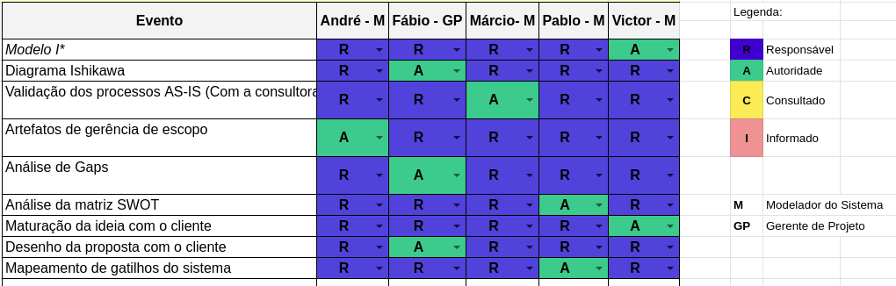
Matriz Raci
Notes:
É importante ter algum print do trello com nossa divisão de tarefas. O professor de PGP gosta disso

Slide 24
6.0 - Planejamento e Gerenciamento da equipe
PLANEJADO
A criação de uma arquitetura em micro serviços
REALIZADO
Reuniões com o cliente para definição melhor dos requisitos e desenho da arquitetura do projeto.
MÉTODO
Utilizamos o método de quadro kanban ( TRELLO)
Notes:
É importante ter algum print do trello com nossa divisão de tarefas. O professor de PGP gosta disso

Slide 25
6.0 - Planejamento e Gerenciamento da equipe
PONTOS FORTES
Participação da equipe, reuniões com o cliente.
Maturação da ideia do projeto.
ERROS E DIFICULDADES
Falta de prática nas técnicas de diagramas de Gestão de Processos.
Tempo curto ( outras disciplinas,monitorias, trabalho)
Notes:
É importante ter algum print do trello com nossa divisão de tarefas. O professor de PGP gosta disso

Slide 26
Plano de implantação
Estratégias
Requisitos
Recursos
Cronograma
Críterios
Tarefas
Venus

Slide 27
Considerações Finais
Notes:
É importante ter algum print do trello com nossa divisão de tarefas. O professor de PGP gosta disso

